Slide 1
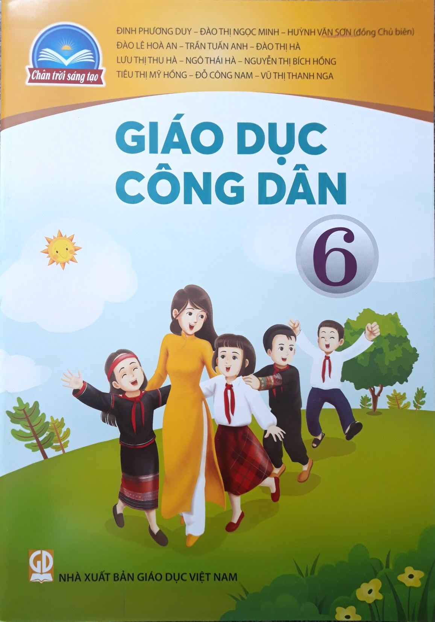

Slide 2
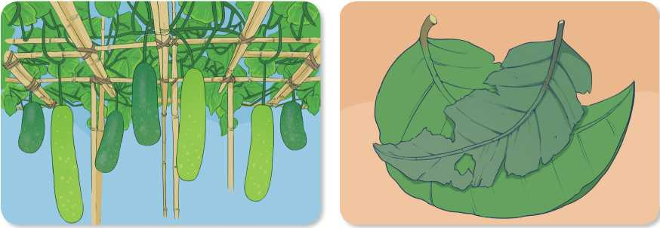
KHỞI ĐỘNG
Em hãy quan sát hai hình ảnh dưới đây và cho biết em liên tưởng đến câu ca dao, tục ngữ nào về yêu thương con người.

Slide 3
BÀI 2:
YÊU THƯƠNG CON NGƯỜI.

Slide 4
BÀI 2: YÊU THƯƠNG CON NGƯỜI.
I. Khám phá
Thế nào là lòng yêu thương con người?

Slide 5
KHÁM PHÁ
Em hãy đọc câu chuyện sau và trả lời các câu hỏi:
Người bạn mới của lớp
Trà là một học sinh mới chuyển đến lớp 6A1. Trà bé nhỏ, có tật ở chân, nhà lại ở xa trường nên đi học rất khó khăn.
Một buổi sáng, mưa như trút, Trà đến lớp trễ hơn 15 phút với bộ quần áo ướt sũng, tay chân run cầm cập. Ngay lập tức, cô giáo cùng các bạn đưa Trà xuống phòng y tế, sau đó, mượn quần áo để bạn thay cho đỡ lạnh. Cả lớp ai cũng thấy thương Trà.
Cô giáo chủ nhiệm cùng với lớp trưởng sau khi thảo luận đã đưa ra ý kiến: Hằng ngày, những bạn đi học bằng xe đạp sẽ thay nhau đến đón Trà. Cả lớp đều đồng tình hưởng ứng rât nhanh.
Cuối năm học, Trà xúc động nói: “Chính tình yêu thương của cô giáo và các bạn đã̃ giúp mình có nghị lực vượt qua hoàn cảnh khó khăn. Cảm ơn tình yêu thương của cô va các bạn thật nhiều.”
1. Bạn T có hoàn cảnh như thến nào?
2. Cô giáo và các bạn trong lớp đã có thái độ và việc làm gì đối với T?
3. Theo em, thế nào là yêu thương con người?

Slide 6
BÀI 2: YÊU THƯƠNG CON NGƯỜI.
I. Khám phá
Thế nào là lòng yêu thương con người?
- Yêu thương con người là quan tâm, giúp đỡ và làm những điều tốt đẹp cho người khác, nhất là những lúc gặp khó khăn, hoạn nạn.
Thảo luận 2 phút
Sưu tầm ca dao tục ngữ nói về yêu thơưng con người.
Kể những việc làm của em hoặc người khác thể hiện yêu thương con người

Slide 7
BÀI 2: YÊU THƯƠNG CON NGƯỜI.
I. Khám phá
Thế nào là lòng yêu thương con người?
Thi đua 3 phút: Tìm những biểu hiện, việc làm yêu thương con nguời và trái với yêu thương con người.
2. Biểu hiện của yêu thương và trái với yêu thương con người

Slide 8
Em hãy quan sát những hình ảnh dưới đây và trả lời câu hỏi:
1

Slide 9
2

Slide 10
3
Mặc kệ nó!

Slide 11
4

Slide 12
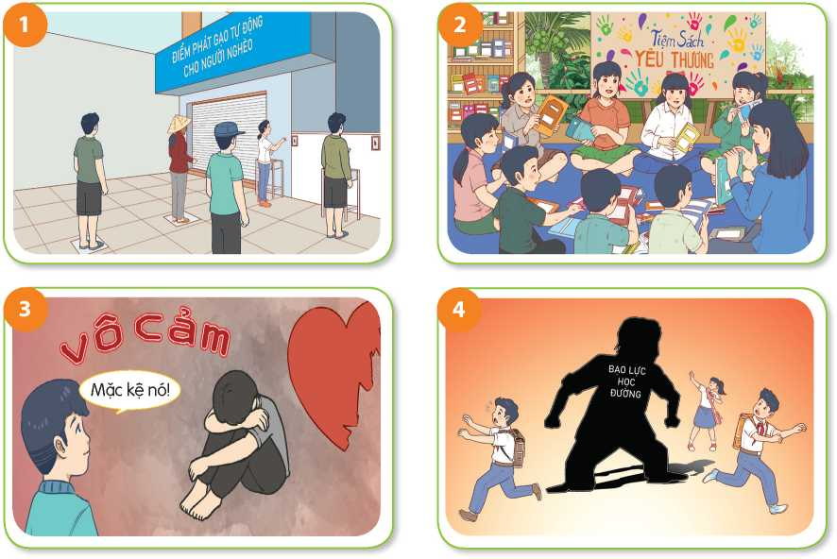
Hình ảnh nào ở trên thể hiện tình yêu thương con người và trái với tình yêu thương con người?
2. Em có suy nghĩ gì về những việc làm được đề cập trong các hình ảnh trên?

Slide 13
BÀI 2: YÊU THƯƠNG CON NGƯỜI.
I. Khám phá
Thế nào là lòng yêu thương con người?
2. Biểu hiện của yêu thương và trái với yêu thương con người
Yêu thương con nguời biểu hiện như thế nào?
Trái với yêu thương con nguời biểu hiện như thế nào?
- Biểu hiện của yêu thương con người: quan tâm, chia sẻ, cảm thông, hỗ trợ, giúp đỡ, tha thứ, hi sinh vì người khác,...
- Biểu hiện trái với yêu thương con người: nhỏ nhen, ích kỉ, thờ ơ trước những khó khăn và đau khổ̉ của người khác, bao che cho điều xấu, ngược đãi người khác,...

Slide 14
Nghe bài hát của Sỹ Luân

Slide 15
KHÁM PHÁ
Em hãy đọc câu chuyện sau và trả lời các câu hỏi:
Người bạn mới của lớp
Trà là một học sinh mới chuyển đến lớp 6A1. Trà bé nhỏ, có tật ở chân, nhà lại ở xa trường nên đi học rất khó khăn.
Một buổi sáng, mưa như trút, Trà đến lớp trễ hơn 15 phút với bộ quần áo ướt sũng, tay chân run cầm cập. Ngay lập tức, cô giáo cùng các bạn đưa Trà xuống phòng y tế, sau đó, mượn quần áo để bạn thay cho đỡ lạnh. Cả lớp ai cũng thấy thương Trà.
Cô giáo chủ nhiệm cùng với lớp trưởng sau khi thảo luận đã đưa ra ý kiến: Hằng ngày, những bạn đi học bằng xe đạp sẽ thay nhau đến đón Trà. Cả lớp đều đồng tình hưởng ứng rât nhanh.
Cuối năm học, Trà xúc động nói: “Chính tình yêu thương của cô giáo và các bạn đã̃ giúp mình có nghị lực vượt qua hoàn cảnh khó khăn. Cảm ơn tình yêu thương của cô va các bạn thật nhiều.”
Tình yêu thương con người mang lại cho ta điều gì?

Slide 16
4. Ý nghĩa của yêu thương con người
- Yêu thương con người sẽ được mỗi người yêu quý và kính trọng, giúp con người có thêm sức mạnh vượt qua khó khăn, hoạn nạn, làm cho mối quan hệ giữa con người với con người thêm gần gũi, gắn bó
- Góp phần xây dựng cộng đồng an toàn, lành mạnh và tốt đẹp.
- Yêu thương con ngươi là truyền thống quý báu của dân tộc, ta cần giữ gìn và phát huy.

Slide 17
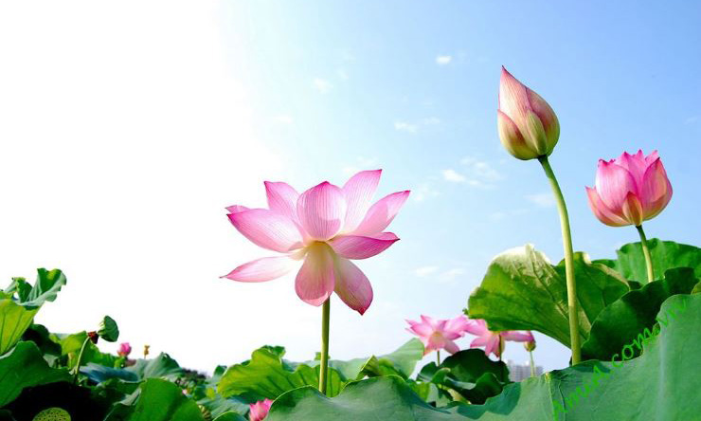
Hãy chọn một thông điệp yêu thương dưới đây
để thảo luận về giá trị của yêu thương con người.
- Đủ nắng hoa sẽ nở. Đủ yêu thương hạnh phúc sẽ đong đầy.
(Khuyết danh)
- Người hạnh phúc nhất là người đem đến hạnh phúc cho nhiều người nhất
(Denis Diderot)

Slide 18
ĐỦ NẮNG HOA SẼ NỞ, ĐỦ YÊU THƯƠNG HẠNH PHÚC SẼ ĐONG ĐẦY.
Quy luật tự nhiên giúp ta hiểu thêm về đời người. Cái gì cũng có cái giá trị của nó, và chúng ta không có quyền phán xét hơn thiệt. Những cánh hoa sẽ mãi mãi chẵng thể nở khi không có ánh nắng chiếu rọi, chong chóng sẽ mãi đứng yên khi không có gió và hạnh phúc mãi mãi sẽ chẵng tìm đến khi ta không có yêu thương. Những nụ hoa... đó là sự khẳng định đầy kiêu hãnh rằng một tia sáng của cái đẹp có giá trị hơn tất cả những tiện ích của thế giới này. Cuộc sống chúng ta sẽ tẻ nhạt và vô vị đến nhường nào khi không có những hương sắc ấy?. Cuộc sống mà khi ta biết lắng nghe nhịp thở con tim, hơi thở cuộc sống mới chính là cuộc sống thực thụ. Cuộc sống thật sự cần những đóa hoa!
Hoa hồng ướp hương lịch sử - hoa tôn vinh những cặp tình nhân, hoa rắc trên đường đi của cô dâu và của
anh hùng, hoa rực cháy trong ngọn đuốc của hàng ngàn lễ hội.
Hoa che chở cho người chết trong chiếc chăn êm. Hoa mang hy vọng cho con tim mòn mỏi.

Slide 19
NGƯỜI HẠNH PHÚC NHẤT LÀ NGƯỜI ĐEM ĐẾN HẠNH PHÚC CHO NHIỀU NGƯỜI KHÁC“
Nếu một người chỉ sống vì bản thân mình mà không hề biết để ý và chia sẻ với những người xung quanh thì đó là một cuộc sống còn khiếm khuyết. Sống phải biết chan hòa, biết yêu thương, thì mới có thể cảm nhận được hết những tư vị tốt đẹp của cuộc sống, đó mới là cuộc sống thực sự hạnh phúc. Tôi tin chắc rằng một cá nhân có thể khiến nhiều người hạnh phúc, họ cho đi mà không yêu cầu nhận lại, là những con người có trái tim thật bao la. Hạnh phúc của họ không còn chỉ nằm gọn trong những mong muốn tầm thường như cơm áo gạo tiền, mà đó là hạnh phúc của xã hội, niềm mong mỏi được đóng góp, cống hiến sức lực để tạo dựng niềm vui và to lớn hơn là hạnh phúc cho người khác. Trái tim vĩ đại ấy cũng thuộc về người hạnh phúc nhất, niềm hạnh phúc của họ là thứ gom góp được khi tạo dựng hạnh phúc cho người khác. Hồ Chủ tịch từng nói: "Tôi chỉ có một sự ham muốn, ham muốn tột bậc là làm sao cho nước ta được hoàn toàn độc lập, dân ta được hoàn toàn tự do, đồng bào ai cũng có cơm ăn, áo mặc, ai cũng được học hành".

Slide 20
Em hãy xử lí các tình huống sau:
Tình huống 1: Hai bài kiểm tra giữa kì trong buổi học chiều nay làm Minh vô cùng căng thẳng. Về đến nhà, Minh muốn đi chơi với các bạn nhưng thấy mẹ đang tất bật nấu cơm; bố đi làm về với gương mặt mệt mỏi. Minh không biết phải làm sao?
Tình huống 2: Hôm qua, Bình phát hiện gia đình Giang có hoàn cảnh rất khó khăn: bố Giang mất sớm, mẹ bị tai nạn phải nằm môt chỗ. Giang và me ở cùng với bà ngoại cung đã già yếu. Bình rất xúc động và băn khoăn nhiều về hoàn cảnh của Giang.
Tình huống 3: Hôm kia, Bảo đã thống nhất với bố mẹ sẽ quyên góp ủng hô các gia đinh bị thiệt hại bởi lũ lụt một số tiền. Sáng nay, Thảo và Quyên rủ Bảo tham gia buổi liên hoan đội bóng của khối. Bảo không biết phải làm sao?
Nếu là các bạn Minh, Bình, Bảo em sẽ làm gì?
2.Em có thể làm gì để thể hiện tình yêu thương con người (đối với người thân trong gia đình, đối với bạn bè, đối với cộng đồng xã hội)?

Slide 21
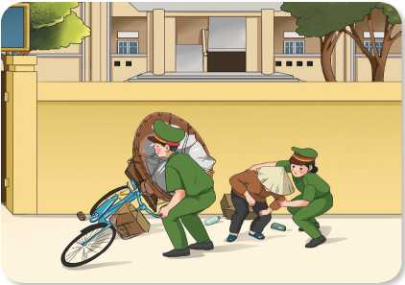
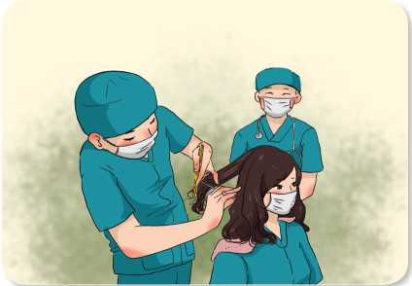
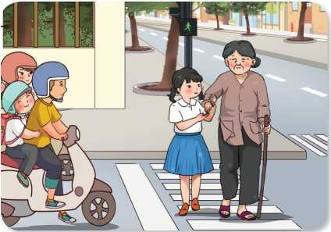
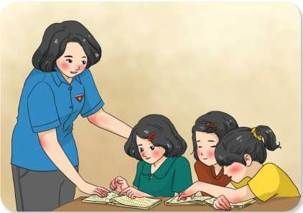
Em hãy chọn một hình ảnh dươi đây làm em có nhiều cảm xú́c nhất và nêu suy nghĩ của em về hình ảnh đó

Slide 22
Các chiến sĩ công an tận tình giúp đỡ người dân.

Slide 23
Các nữ bác sĩ cắt ngắn mái tóc để lên tuyến đầu
chống dich COVID–19.

Slide 24
Một bạn học sinh dẫn cụ bà qua đường.

Slide 25
Sinh viên tình nguyện tham gia Mùa hè xanh.

Slide 26
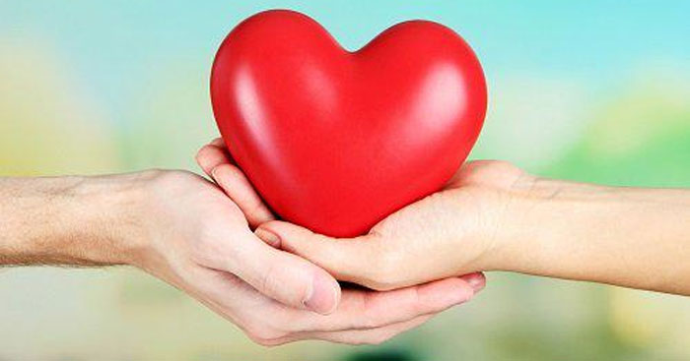
Thực hiện hành động yêu thương.
– Em hãy thực hiện một việc làm thể hiện tình yêu thương đối với người thân trọng gia đình và chia sẻ trước lớp.
– Em hãy thực hiện môt hành động hay môt lời nói cụ thể thể hiện tình yêu thương với bạn bè, thầy cô trong lớp em.

Slide 27
VẬ̣N DỤNG
Em hãy làm một sản phẩm mang thông điệp yêu thương.
Gợi ý:
Một tấm thiệp, một bức tranh,...
Một bức thư, môt bài thuyết trình,...
Một tiết mục văn nghệ,...
(Có thể chọn các hình thức khác để thể hiện sự sáng tạo của em)
Em hãy kể tên những hoạt đông, phong trào có ý nghĩa lan tỏa tình yêu thương con người ở trường hoặc ở địa phương em. Em đã và sẽ có những hành động cụ thể như thế nào để hưởng ứng nhưng hoạt động, phong trào của trường hoặc ở địa phương em

Slide 28
Hãy chọn một thông điệp yêu thương dưới đây
để thảo luận về giá trị của yêu thương con người.
- Đủ nắng hoa sẽ nở. Đủ yêu thương hạnh phúc sẽ đong đầy.
(Khuyết danh)
- Người hạnh phúc nhất là người đem đến hạnh phúc cho nhiều người nhất
(Denis Diderot)

Slide 29
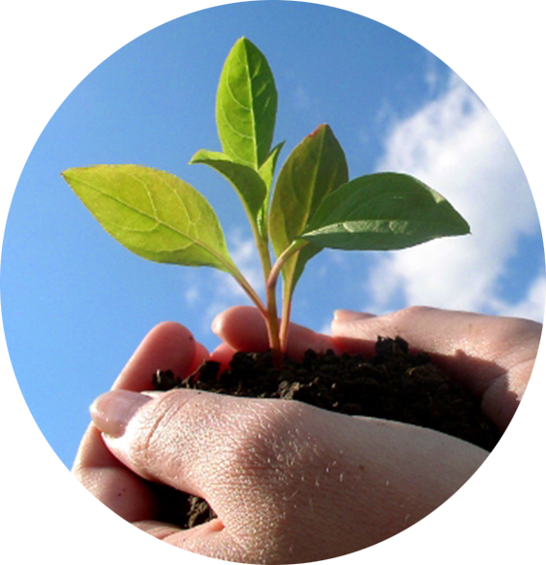
MỖI NGÀY CUỘC SỐNG ĐI QUA
ĐỂ CÂY ĐẠO ĐỨC NỞ HOA TRONG LÒNG.

